Slide 1
EEM 202
DEVRELER II
Kapasitör (Kondansatör)

Slide 2
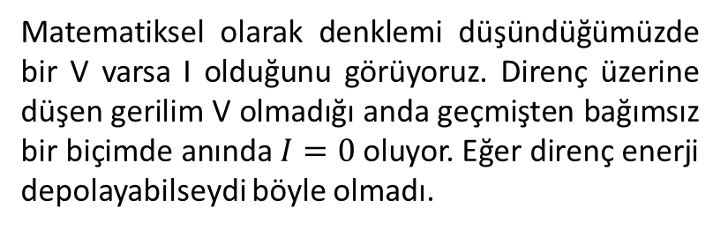

Enerji Depolama Bakımından Rezistif Devreler
Rezistif devrelerde kullandığımız kanunun ismi Ohm Kanunu idi.
$$V=IR$$
Matematiksel olarak denklemi düşündüğümüzde bir V varsa I olduğunu görüyoruz. Direnç üzerine düşen gerilim V olmadığı anda geçmişten bağımsız bir biçimde anında $I=0$ oluyor. Eğer direnç enerji depolayabilseydi böyle olmadı.
Enerji depolama ile ne kastettiğimize bakalım şimdi.

Slide 3
Anahtar Kapalı

Slide 4
Anahtar Açık

Slide 5
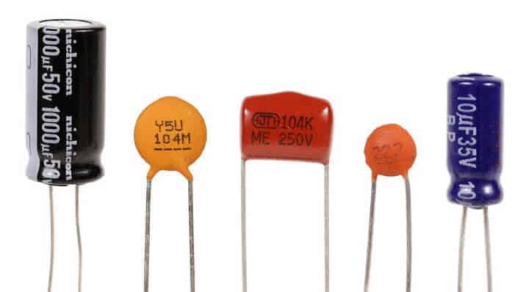
Kapasitör (Kondansatör)
+
-
Kapasitansın birimi Farad’dır (F).
Genelde miliFarad (mF), mikroFarad (uF) ve picoFarad (pF) değerler alır
İki metal plaka arasında dielektrik madde vardır.
Elektrik alan ile elektrik iletilir.
https://github.com/mtkoroglu/RLC-devreleri

Slide 6
Gerilim Kaynağı AC

Slide 7
Gerilim Kaynağı DC

